Slide 1
Cesson – Vert Saint Denis
Un contexte d’étalement urbain aux franges de l’agglomération parisienne (77)

Slide 2
a) Localisation à l’échelle de l’agglomération parisienne : un contexte de pression urbaine
Zone rurale sous une forte pression urbaine
Evry
Melun
Fontainebleau
IAURIF, 2014

Slide 3
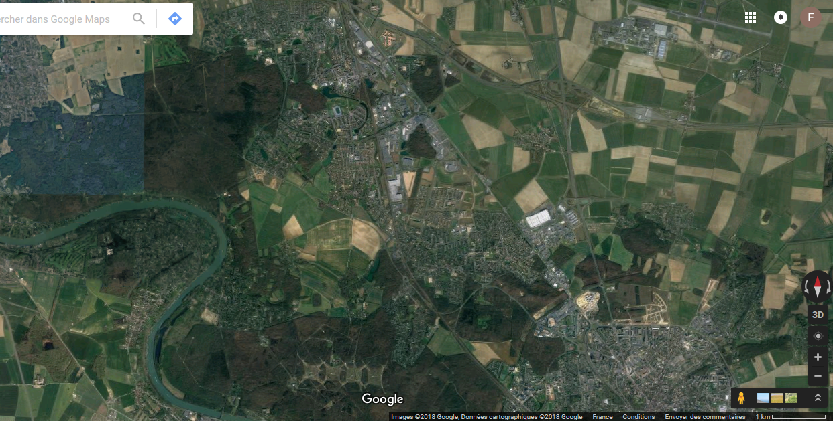
b) Localisation à l’échelle locale
Savigny le temple
Perte de terres agricoles, notamment par la conversion des espaces agricoles vers des sols artificialisés (constructions, infrastructures de transports et d’activités)
Extrémité de l’agglomération parisienne
Cesson
Vert-Saint-Denis
Melun
Le Mée

Slide 4
c) Aménager : du « tout périurbain » ou pas ?
L’accessibilité des transports, facteur de croissance urbaine
Savigny le temple
Ligne SNCF et gare
Ligne RER et gare
Nandy
Nationale 6 et Autoroute 5
Pôles urbains en croissance
Cesson
Agglomération nouvelle en pleine expansion
Vert-Saint-Denis
Agglomération ancienne mais néanmoins attractive
Une zone rurale vouée à l’urbanisation sauf mesures de protection.
Melun
Zone rurale menacée d’urbanisation
Le Mée

